Slide 1
金融服务平台
投标人操作手册
北京汉唐智创科技有限公司
Bidder Operation Manual

Slide 2
电子保函办理流程
目 录
电子保函功能简介
CONCENTS

Slide 3
浏览器环境要求
1、请尽量使用IE浏览器，并且保障版本在11以上；其他如360、百度等第三方浏览器可能存在一点的不兼容性，会导致系统使用异常。
2、若CA登录或者CA签章存在不兼容现象，可在登录页面的右下侧点击”插件按钮”下载最新的CA驱动。
3、所有数据仅为汉唐智创制作PPT操作流程使用。

Slide 4
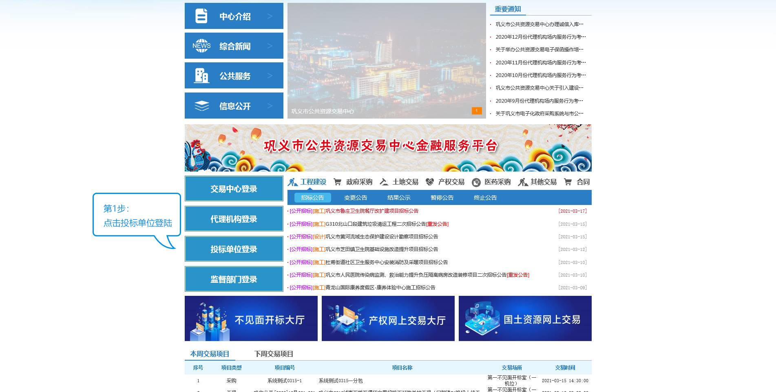
进入公共资源交易中心
进入所在公共资源交易中心首页，点击投标单位登陆按钮，
进入电子招投标交易平台。

Slide 5
登陆电子招投标交易平台
插入CA锁,选择CA登陆并输入密码登陆，然后进入系统再次输入密码口令。

Slide 6
进入电子招投标交易平台
选择交易乙方进入资源交易中心。

Slide 7
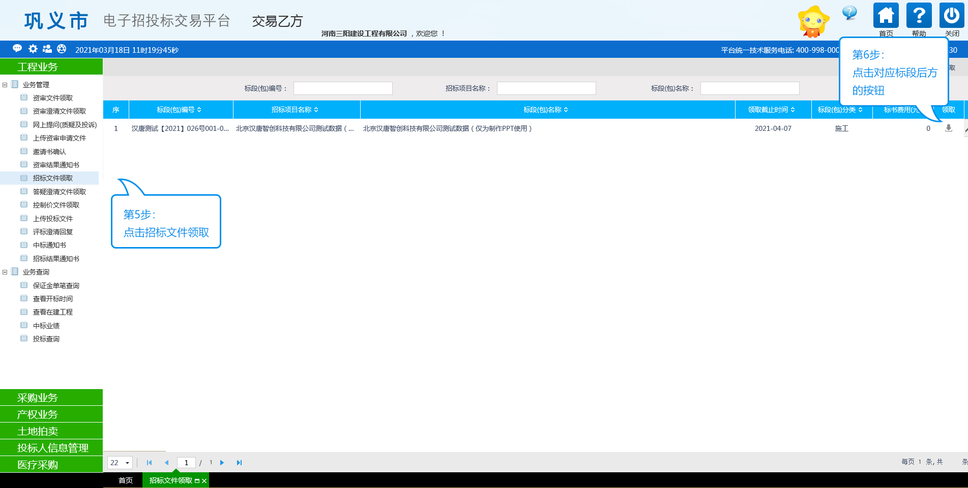
招标文件领取
在招标文件领取页面中，点击相对应标段后方的按钮。

Slide 8
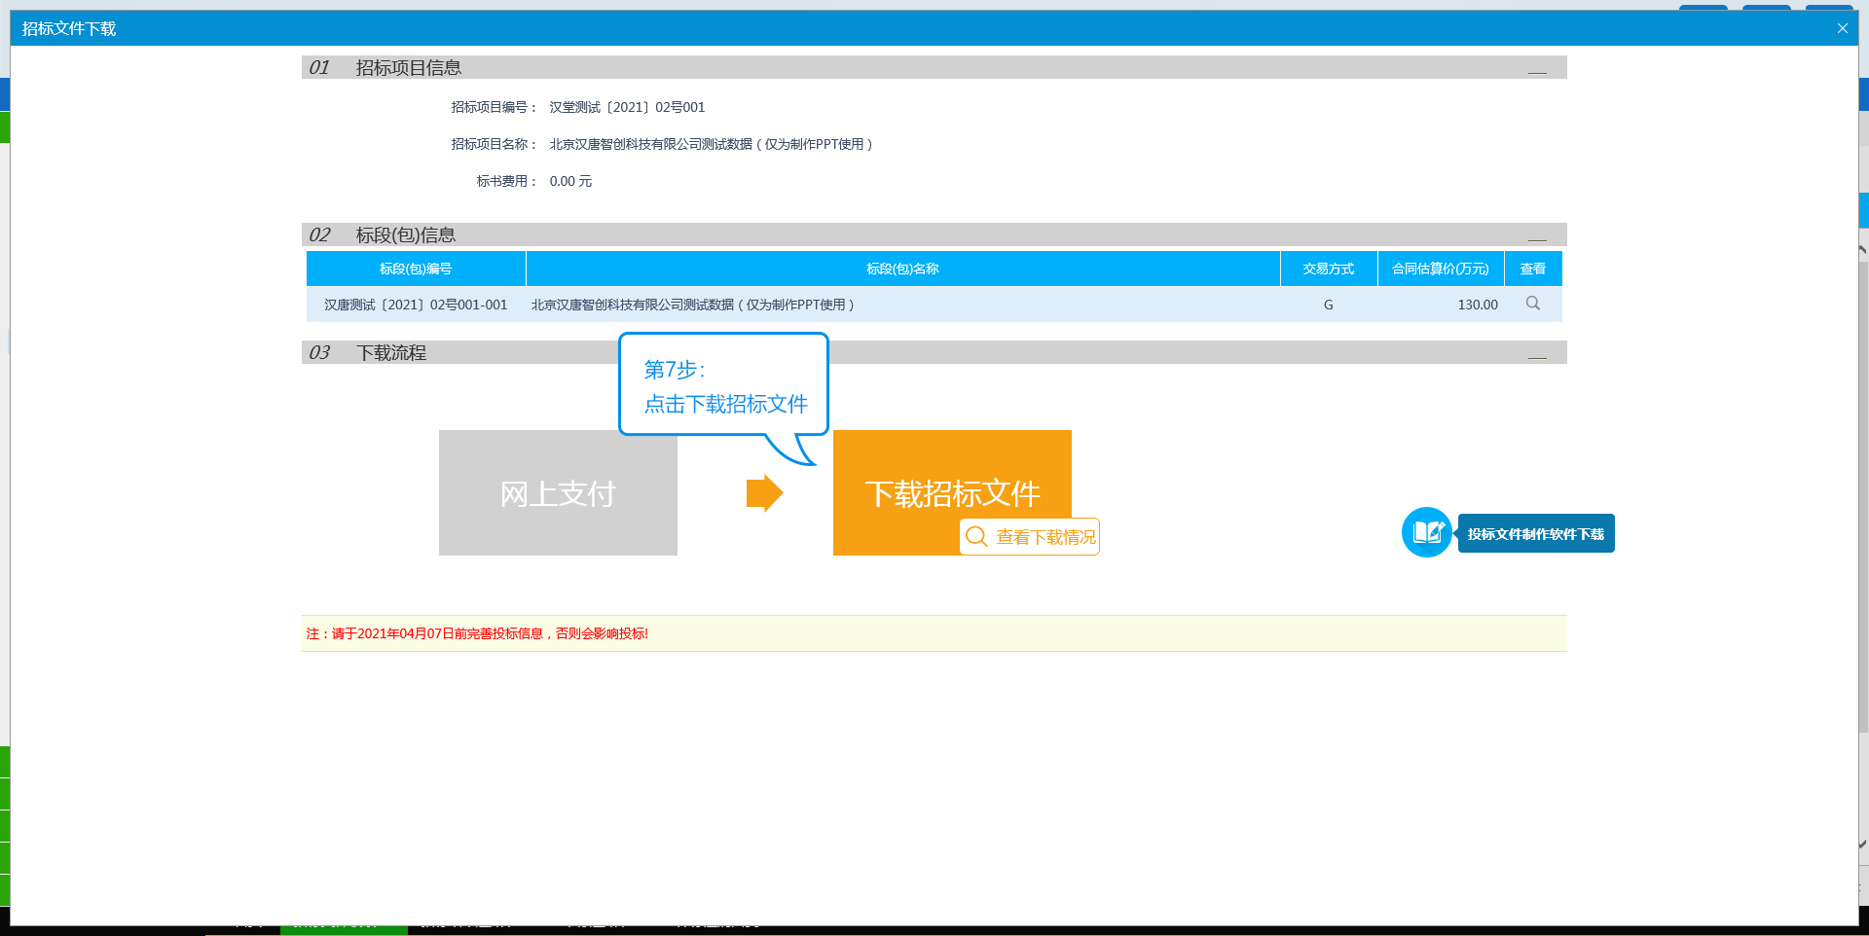
招标文件下载
点击下载招标文件。

Slide 9
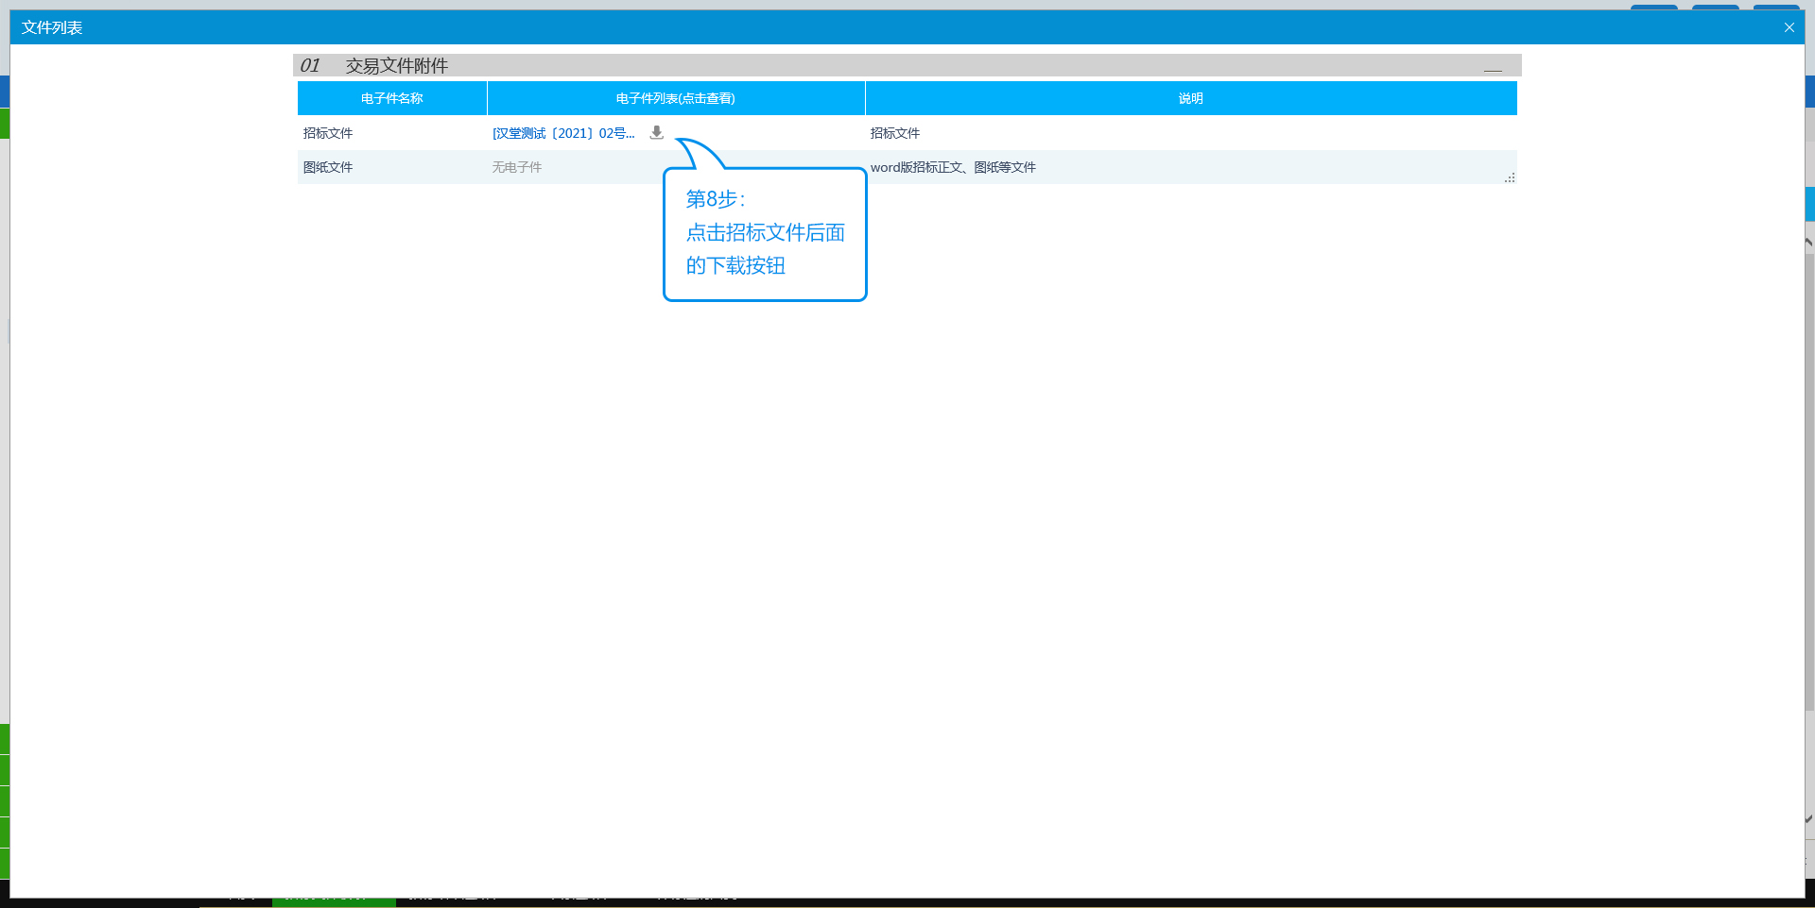
招标文件下载
点击招标文件后面的下载按钮。

Slide 10
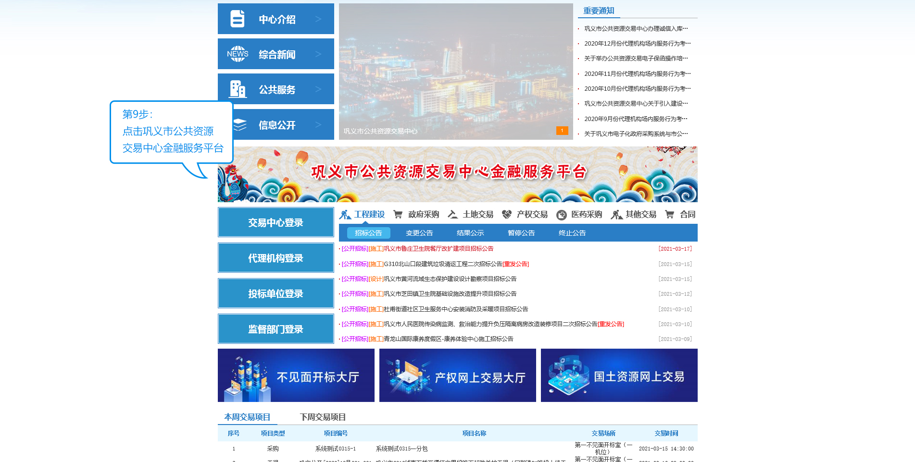
返回公共资源交易中心
返回巩义市共公共资源交易中心首页，点击巩义市公共资源交易中心金融服务平台。

Slide 11
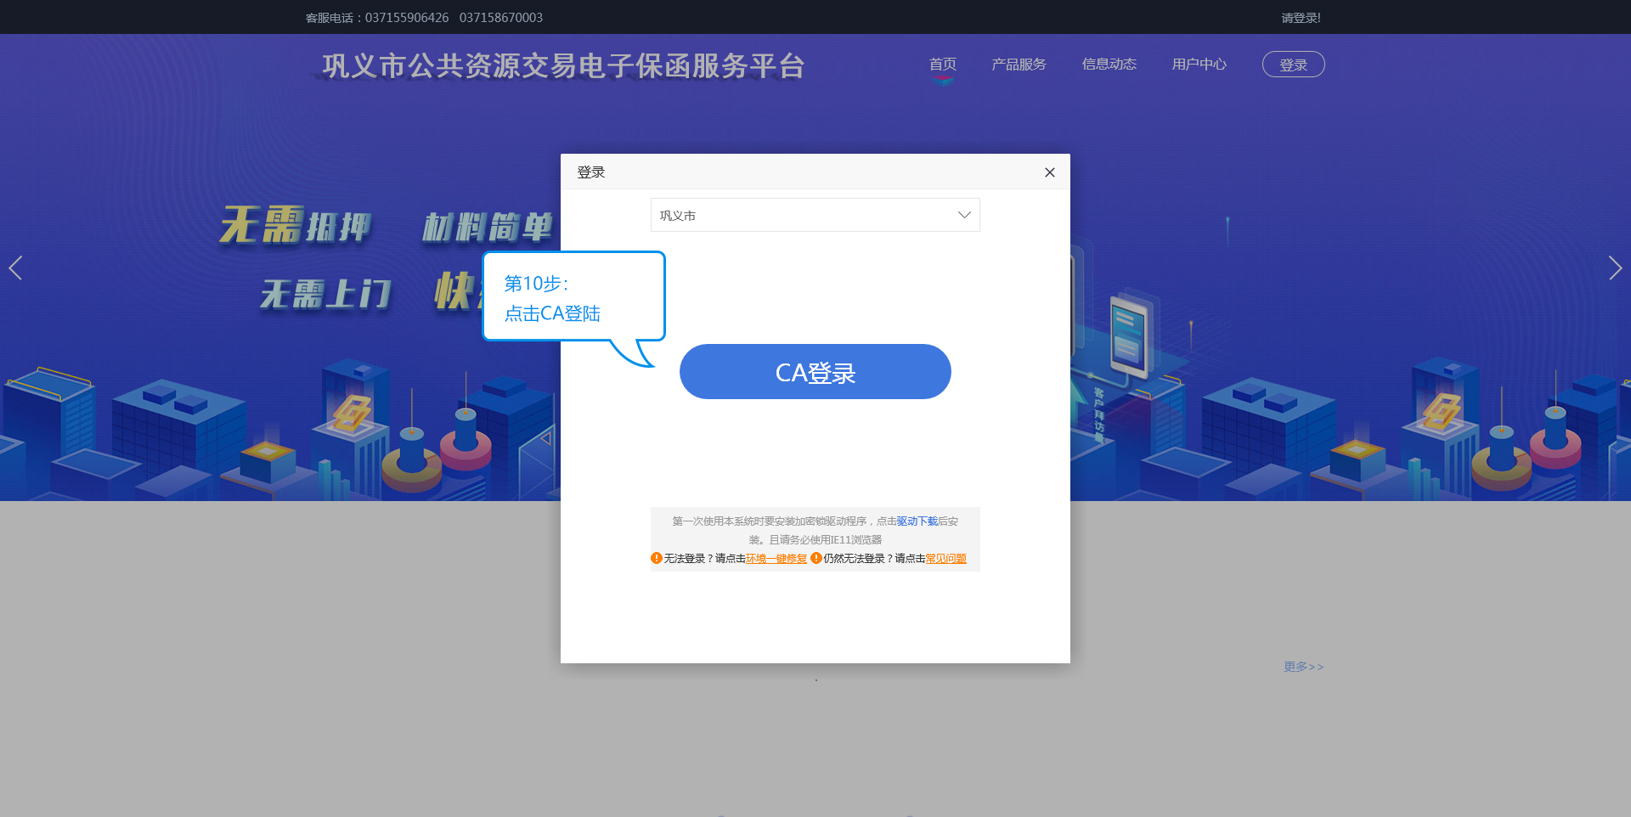
电子保函办理流程 - 投标企业登录
插入CA锁,点击右上角“登录”按钮（如果第一次登陆需要完善企业信息）
(备注：如果第一次登陆会有弹窗提示请先下载更新插件，根据提示进行下载安装证书)

Slide 12
电子保函办理流程 - 立即申请
点击我投标保函后面的”立即申请“按钮。

Slide 13
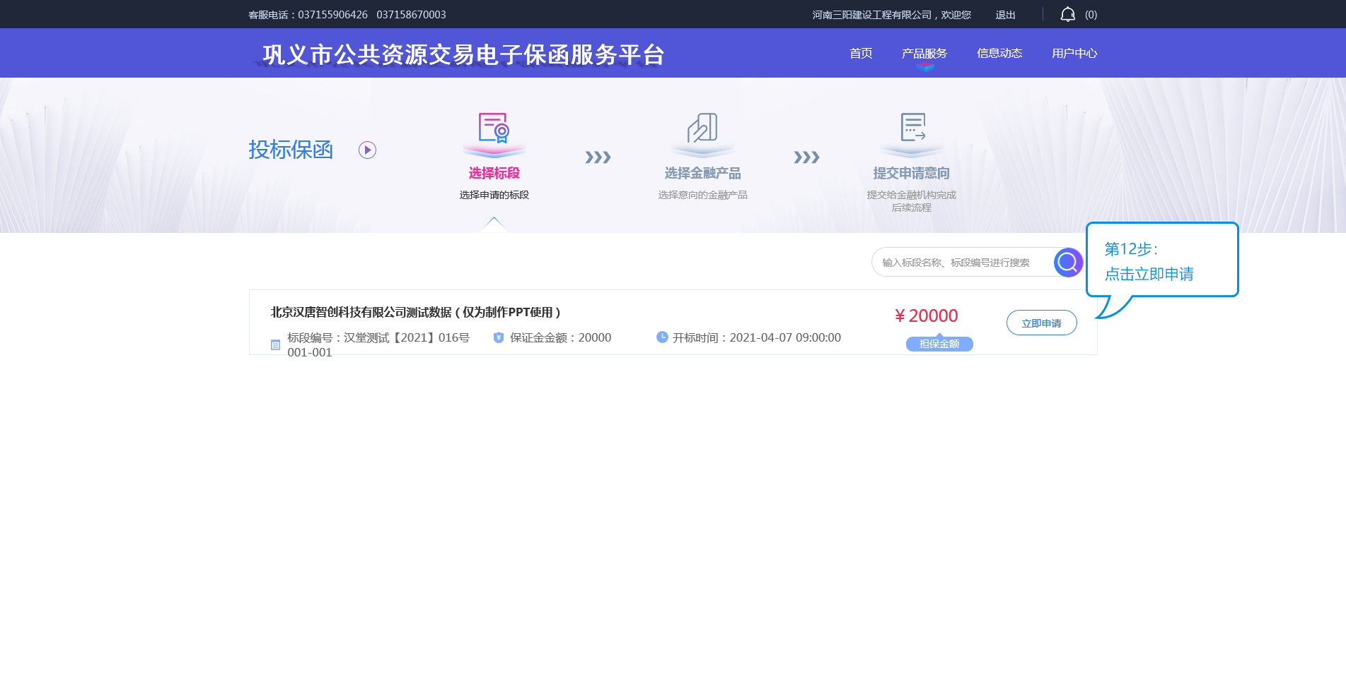
电子保函办理流程 - 选择标段
点击立即申请，跳转至选择金融产品页面。

Slide 14
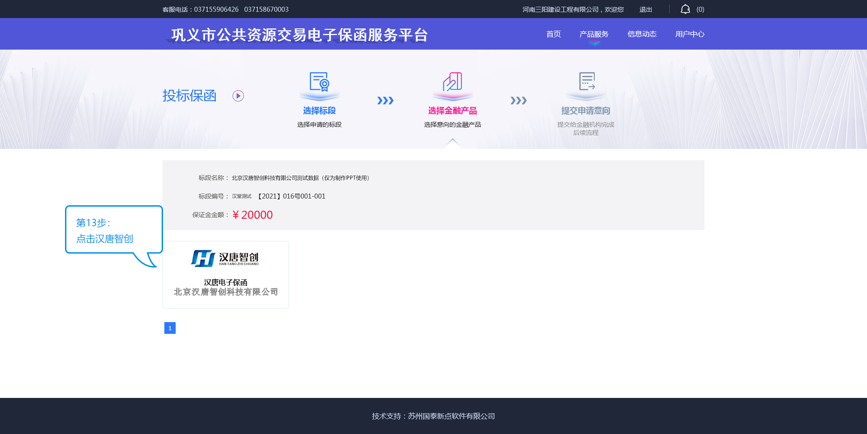
电子保函办理流程 - 选择平台
选择汉唐智创，弹窗点击确定。

Slide 15
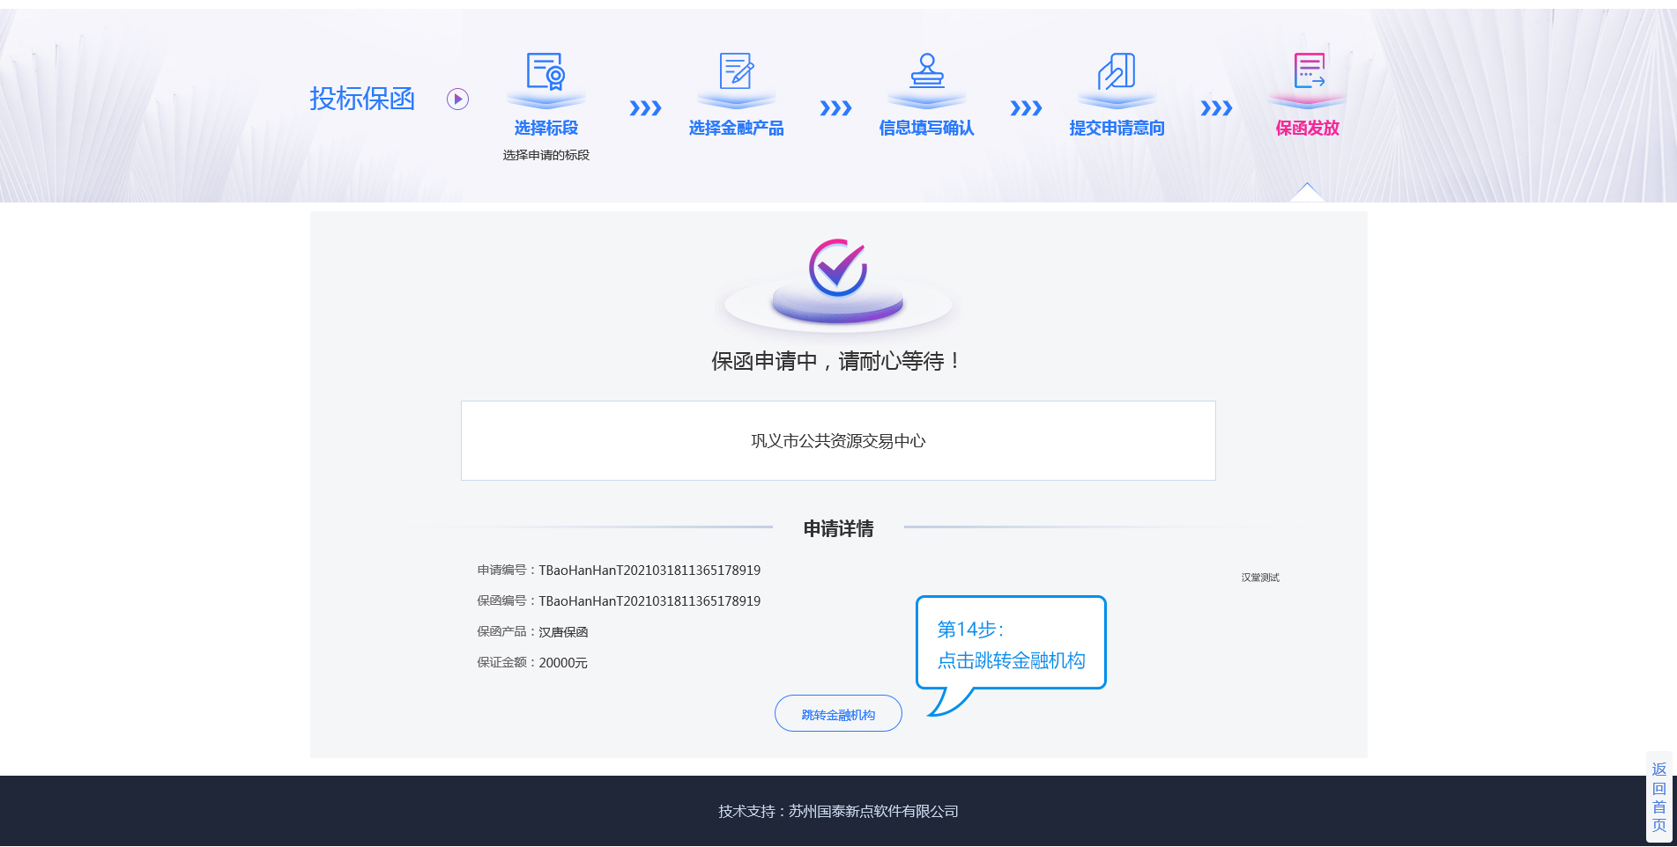
电子保函办理流程 - 跳转金融机构
点击跳转金融机构，跳转至汉唐智创电子保函在线管理平台。

Slide 16
电子保函办理流程 - 系统登陆
15
插入CA锁，点击“CA登录”按钮输入锁口令完成系统登录进入电子保函办理平台。

Slide 17
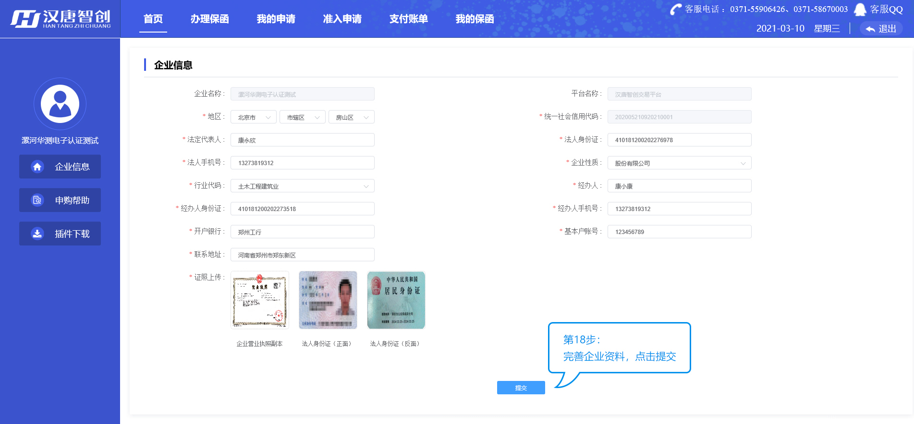
电子保函办理流程 - 完善信息
16
首次进入电子保函平台后，保函平台会从交易平台获取部分企业信息，
投标人需在进行准入申请前完善经办人、证照信息等企业信息。

Slide 18
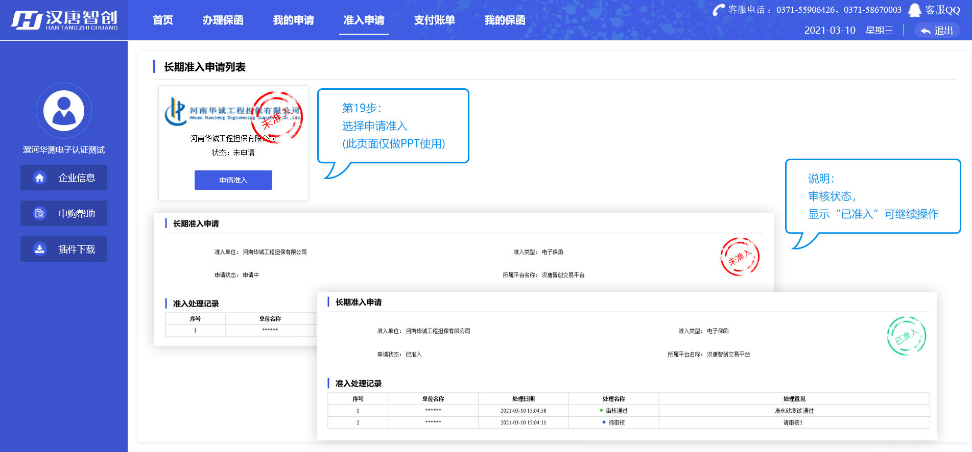
电子保函办理流程 - 金融产品准入申请
17
选择“金融产品准入申请”然后点击单次准入申请或长期准入申请，选择想要准入的担保机构、保险、银行，
点击“申请准入”按钮进入下一步操作（显示已准入，则代表已经申请通过）。

Slide 19
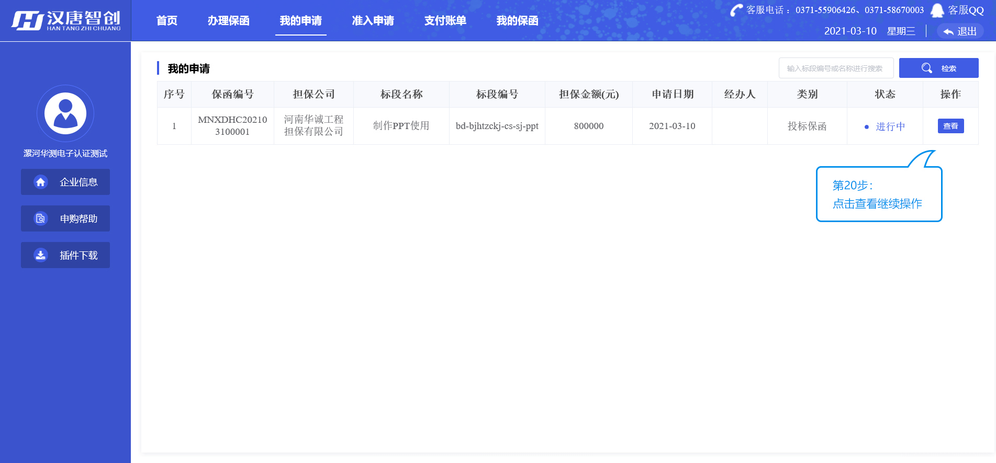
电子保函办理流程 - 查看要购买电子保函的订单
18
在“我的申请”栏目点击“查看”按钮，跳转至选择出函机构页面（列表按照由新到旧，从上至下排列）。

Slide 20
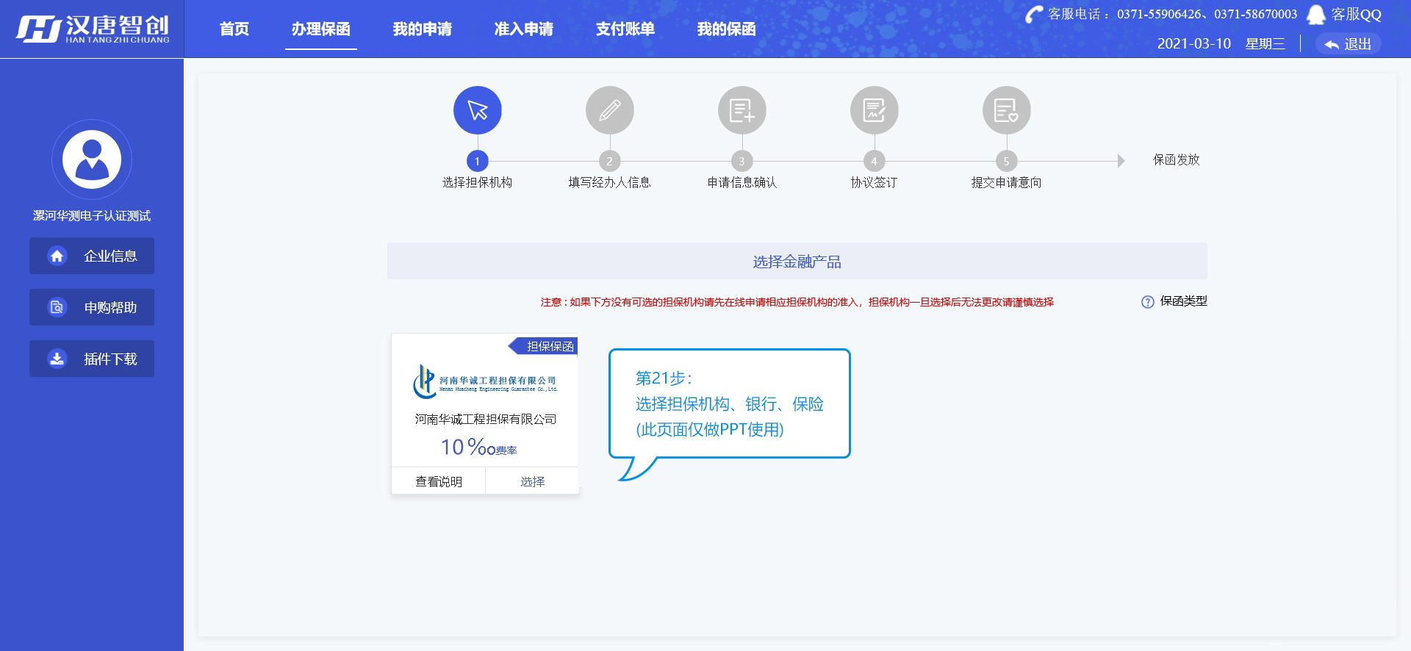
电子保函办理流程 - 选择担保机构
19
19
选择已完成申请准入操作的担保公司、保险、银行，点击“查看说明”确认收费标准，然后点击“选择”按钮进入下一步操作。

Slide 21
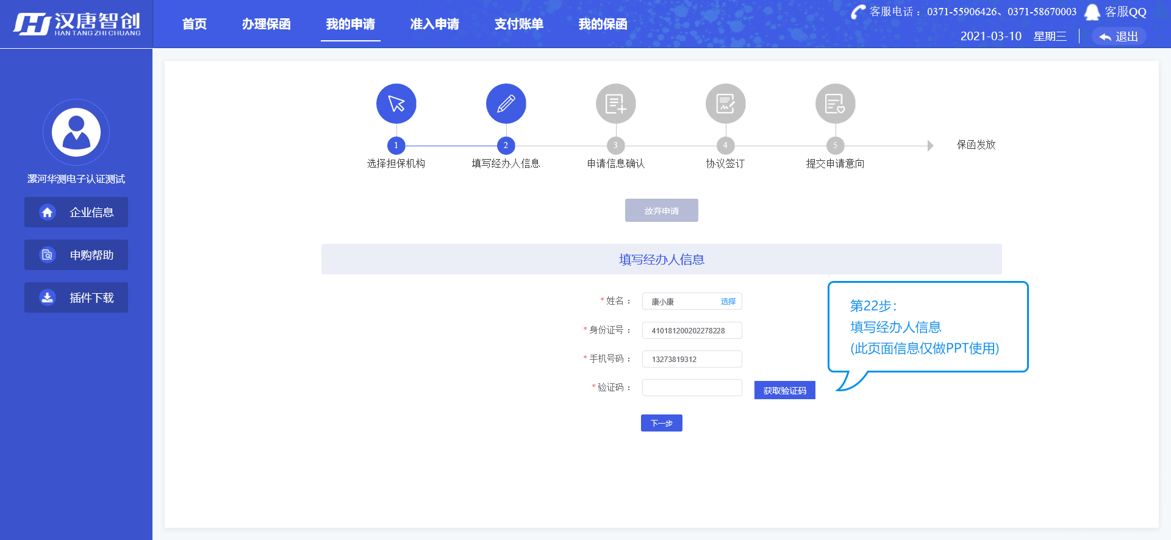
电子保函办理流程 - 填写经办人信息
20
填写经办人信息，获取验证码，完成后点击“下一步”按钮，进入下一步操作。

Slide 22
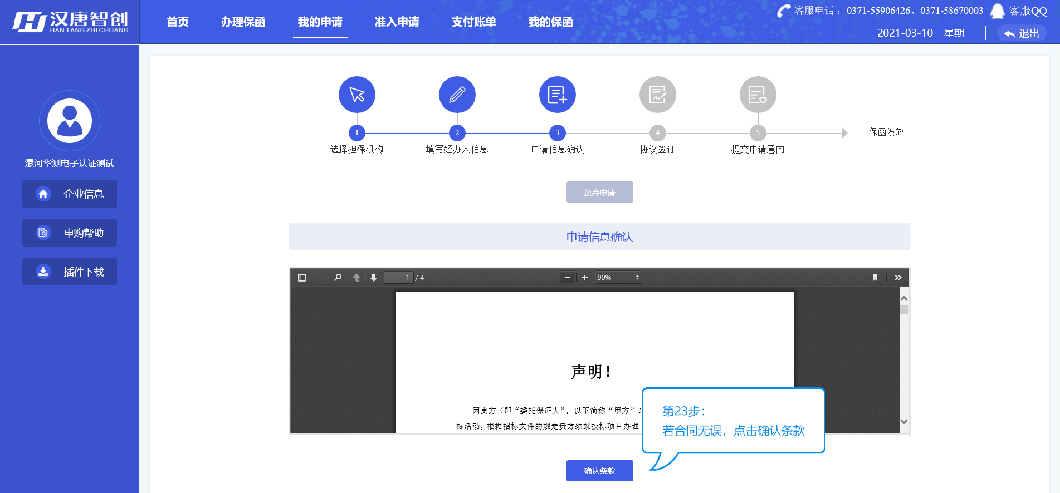
电子保函办理流程 - 确认担保委托保证合同
21
申请信息确认无误后，点击“确认条款”按钮，进入下一步操作。

Slide 23
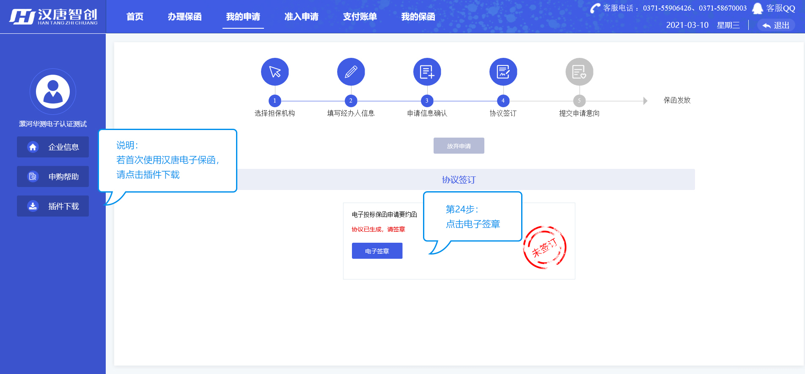
电子保函办理流程 - 协议签订
22
点击“电子签章” 按钮，多页签章和骑缝章完成签章动作后，自动出现“下一步”按钮，点击进入下一步操作。（若点击电子签章不能正常显示，则可以通过左侧的“插件下载”按钮下载安装插件。）

Slide 24
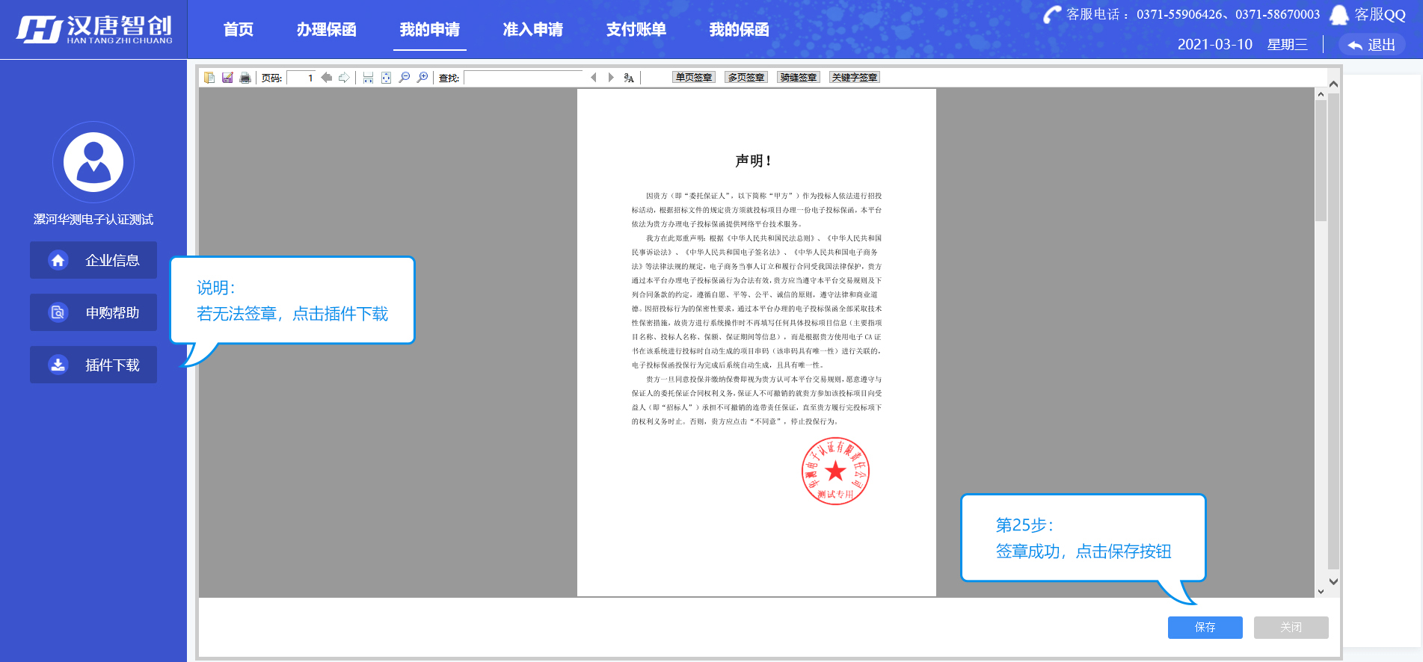
电子保函办理流程 - 协议签订
23
签章成功，点击“保存”按钮
（若点电子签章不能正常显示，则可以通过左侧的“插件下载”按钮下载安装插件。）

Slide 25
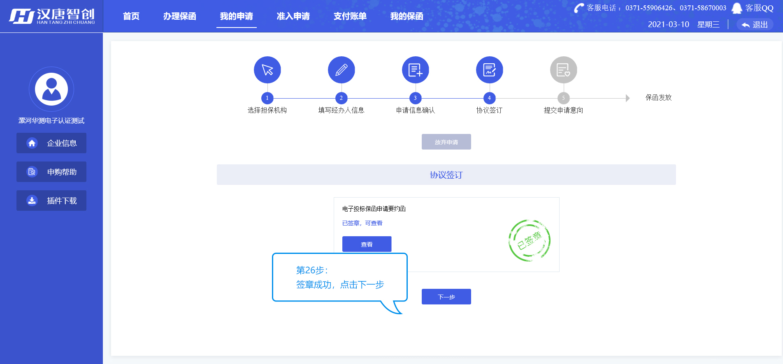
电子保函办理流程 - 协议签订
24
已签章，点击“下一步”按钮。

Slide 26
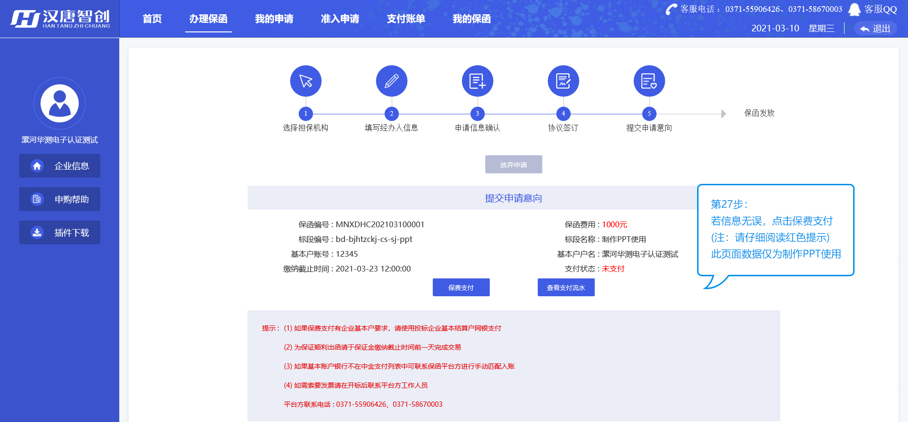
电子保函办理流程 - 保费支付
25
点击“保费支付”进入支付界面，选择支付方式，点击下一步对该保函费用支付，若银行列表无公司基本户所属银行，请联系汉唐客服。支付成功后自动出现“提交申请”按钮，见下一页；（投标企业须从其基本账户支付电子保函费用）

Slide 27
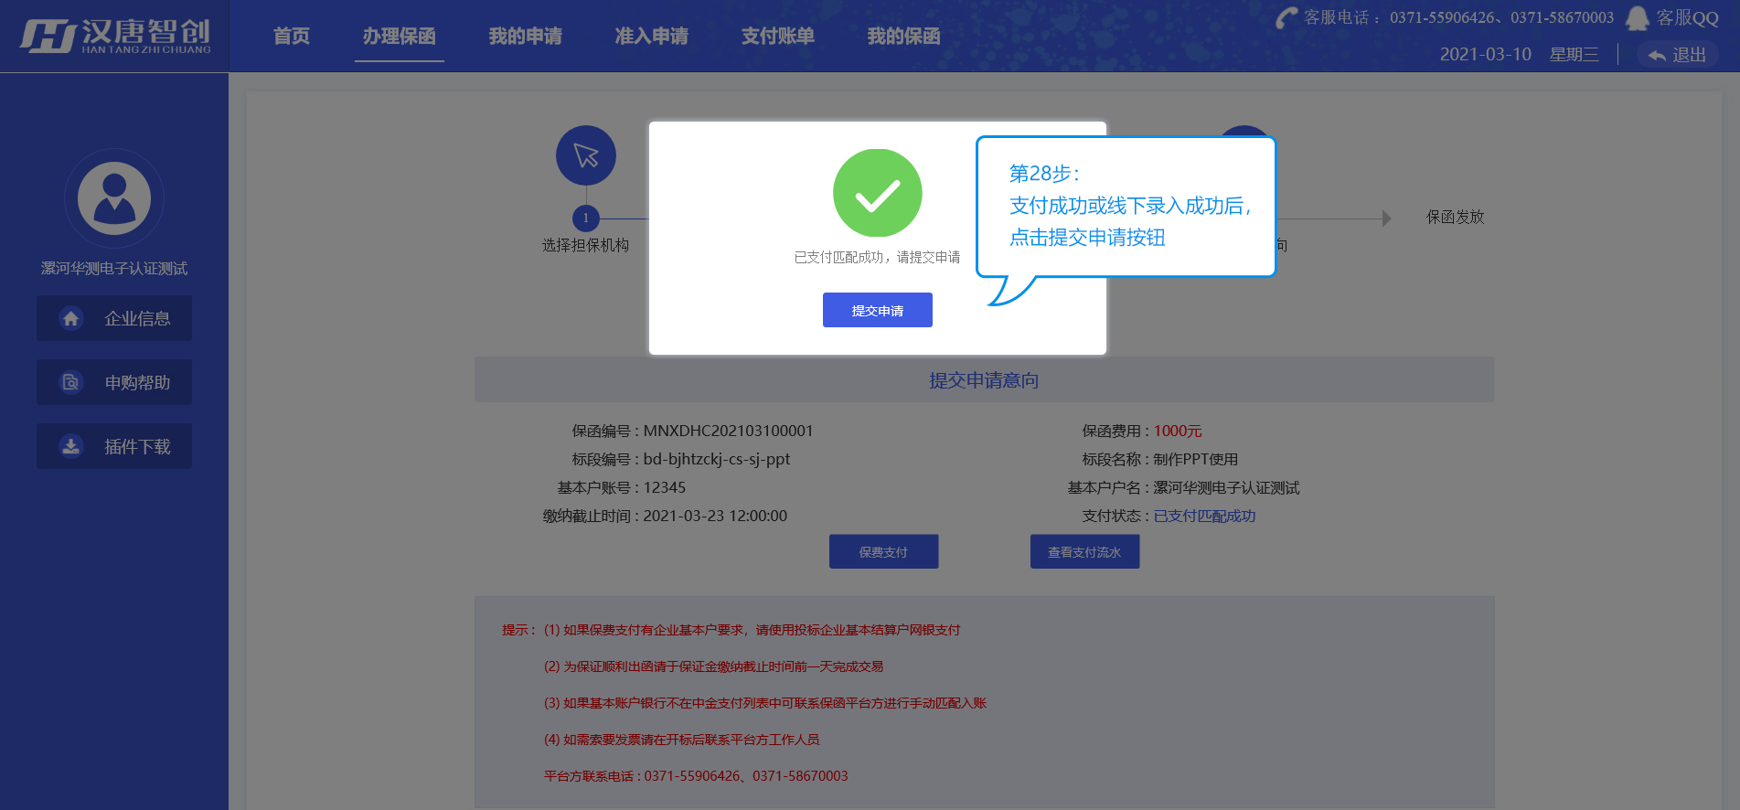
电子保函办理流程 - 提交申请意向
26
保费支付成功后，点击“提交申请”后等待担保公司在线审核，审核完成后进入下一步操作。

Slide 28
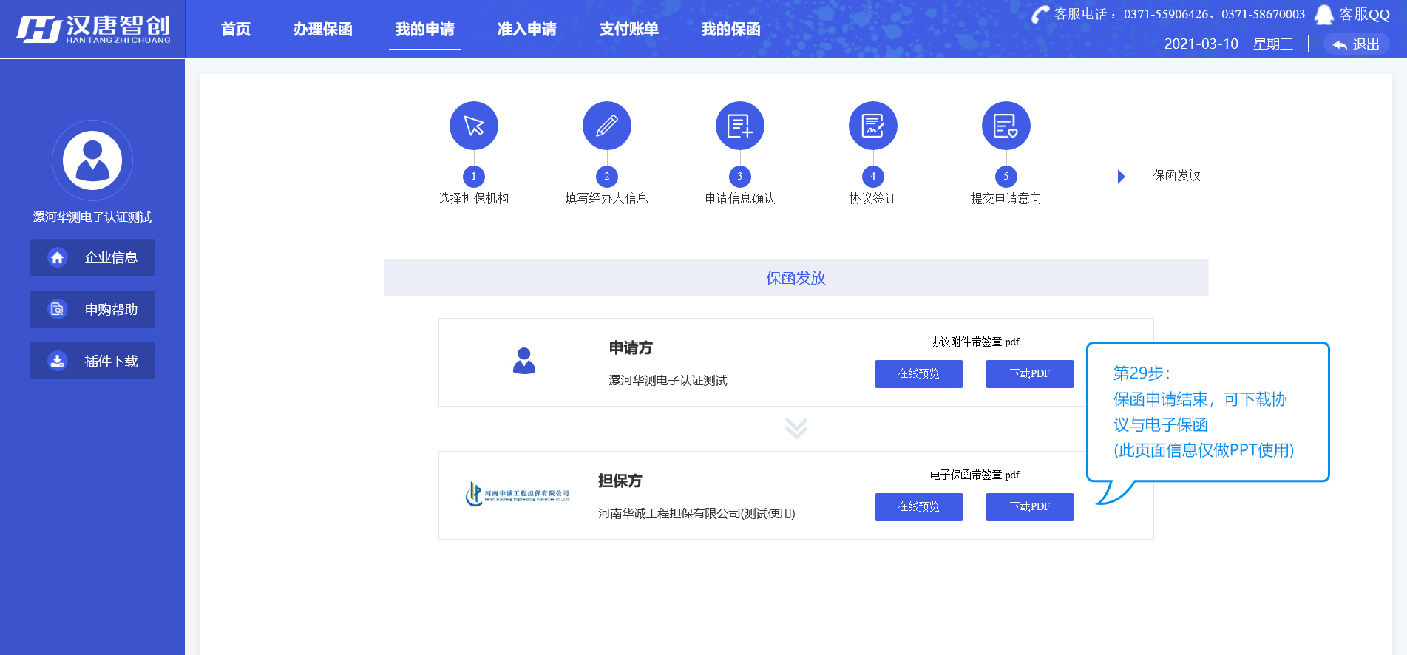
电子保函办理流程 - 保函发放
27
保函开具成功，投标单位可以在线预览和下载PDF格式的电子保函。

Slide 29
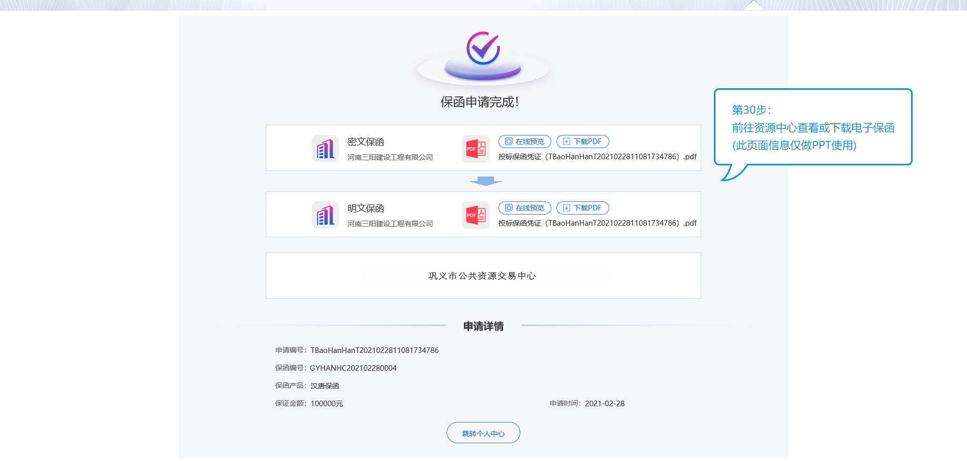
电子保函办理流程 - 中心保函发放
28
保函开具成功并将办理结果传送至公共资源交易电子保函服务平台，
投标单位也可以在用户中心界面查看和下载PDF格式的电子保函。

Slide 30
专注为您提供
无忧运维服务
北京汉唐智创科技有限公司
电话：0371-55906426 0371-58670003
地址：河南省郑州市管城区商鼎路泰宏国际广
场B座19楼
注：文档数据信息均为模拟展示使用
Focus on providing you with worry-free operation and maintenance services

